Slide 1
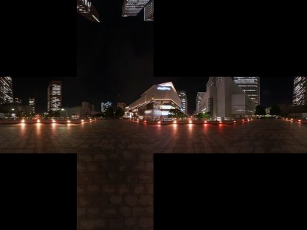
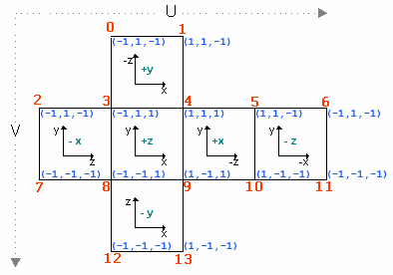
http://www.humus.name/index.php?page=Textures
top
left
front
right
back
Seen from inside, the right texture should be indexed at x = -1, the left at x =+1, back at z=-1, front at z=+1, top at y=+1 and bottom at z=-1
bottom
Notes:
A indexaçao normal versus cord (s,t) passa por olhar cada uma das imagens individualmente e fazer a correspondencia directa entre as 2 cood da normal ( que estão associadas ao referencial do Mundo) e as coord (s,t) na sua orientação normal (s da esq p a direita e t de baixo pra cima)

